Slide 1
Chapter 4
4.1 การออกแบบระบบการรับข้อมูลเข้าสู่คลังข้อมูล
(Data Acquisition Design)
สุรินทร์ทิพ ศักดิ์ภูวดล
คณะ ICT มหาวิทยาลัยพะเยา

Slide 2
Data warehouse
ส่วนประกอบของ Data warehouse แบบละเอียด (1/2)
Data Acquisition
Cleansing
and Filtering
Operational data
(ระบบขาย)
Internal
Data
Sources
Historical data
(ระบบขาย)
Staging
Databse
Data
Warehouse
Operational data
(ระบบการผลิต)
Extract
Transform
Load
ETL
Extract
Transform
Load
ETL
Historical data
(ระบบการผลิต)
External
Data
Sources
External data
External data
Extract การสกัดข้อมูล เป็นเลือกข้อมูลที่ดี และข้อมูลตามต้องการ
Transform การแปลงรูปแบบข้อมูล ให้อยู่รูปแบบที่ต้องการ เช่น แปลงข้อมูลเงินจาก 50 เป็น 50.00
Load การนำข้อมูลที่แปลงรูปแบบ แล้วนำไปเก็บยัง ฐานข้อมูลปลายทาง
DW, P10, P56, P156,

Slide 3

Data warehouse
ส่วนประกอบของ Data warehouse แบบละเอียด (2/2) (ต่อ)
Business Intelligence (BI)
Data
Mart
End User
Data
Warehouse
Extract
Transform
Load
(ETL)
Data
Mart
Data
Mart
เลือกใช้แบบจำลอง (Model) ต่างๆ
DW, P10, P56, P156, MIS P 254

Slide 4
Data warehouse (ภาพรวม)

Slide 5
Data Acquisition

Slide 6
1. Data Acquisition System :
Data Acquisition System :
ทำหน้าที่รับข้อมูลจากภายใน/นอกองค์กร มีการตรวจสอบความถูกต้องของข้อมูลเบื้องต้น (Validation) เช่น ขนาดข้อมูลอายุคน ประเภทข้อมูลต้องเป็นตัวเลข ไม่เกิน 180 ปี
ข้อมูลจะถูกดึง (Extract) จากฐานข้อมูลปฏิบัติงาน ขั้นตอนต่อมาจะมีการปรับเปลี่ยนรูปแบบข้อมูล (Transform) และหลังจากนั้นข้อมูลจะถูกถ่ายเท (Load) ไปยัง Data Staging Area

Slide 7
Data Acquisition
หน้าที่
ตรวจสอบและแก้ไขข้อมูลที่ผิดพลาด
เช่น ข้อมูลราคาสินค้าต้องเป็น ตัวเลข
2. สามารถระบุ ผู้ที่ส่งข้อมูลเข้ามา วัน เวลา ที่ข้อมูลเข้ามาสู่ระบบ
3. ในกรณีข้อมูลมีความผิดพลาด เช่น ข้อมูลไม่ครบถ้วน หรือเป็นข้อมูลที่ระบบไม่ต้องการ
4. รับข้อมูลจากภายนอกมาเก็บเพื่อทำระบบคลังข้อมูล

Slide 8
Data Acquisition
การตรวจสอบความถูกต้องของข้อมูล (Data Validation) เช่น
- ปีเกิด เป็นค่า ว่าง (Null) หรือไม่
- ปีเกิด เป็น ตัวหนังสือ ซึ่งต้องแก้ให้เป็นตัวเลข
-จำนวนสินค้า เป็นตัวหนังสือ ซึ่งต้องแก้ไข หรือไม่นำข้อมูลนั้นมาใช้
- ความถูกต้องลักษณะอื่นๆ

Slide 9
Data Acquisition
การเลือกข้อมูล
1. ข้อมูลต้องมีอยู่จริง
2. ข้อมูลที่ส่งมาควรเป็นข้อมูลที่เป็น Primary Data ไม่ใช่ข้อมูลที่เกิดจากการคำนวณ (ขึ้นกับการออกแบบระบบ)

Slide 10
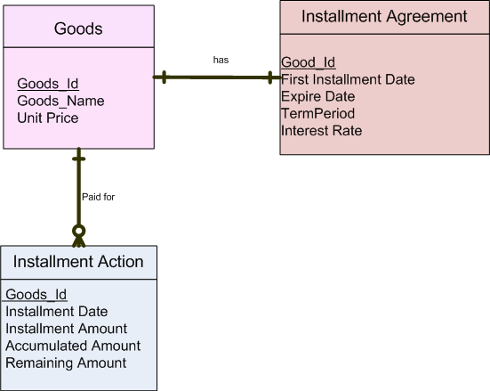
Data Acquisition
Physical Data Model (จากระบบ การบันทึกรายวัน TPS)
เป็นรูปที่แสดง Physical Data Model ที่เก็บข้อมูลรายวันก่อนจะLOAD เข้าสู่ฐานข้อมูล จากรูป จะพบว่า Table Installment Action จะเก็บข้อมูลที่เกิดจากการคำนวณ คือ Accumulated Amount และ Remaining Amount

Slide 11
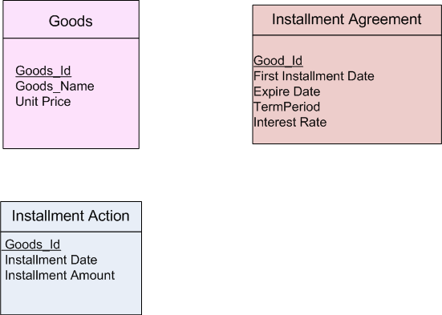
Data Acquisition
Data ที่ถูกเลือกมาจัดเก็บใน Acquisition System
Accumulated Amount ถูกตัดทิ้งเนื่องจากเป็น Attribute เกิดจากการคำนวณ
Remaining Amount ถูกตัดทิ้งเนื่องจากเป็น Attribute เกิดจากการคำนวณ

Slide 12
Data Acquisition
การออกแบบ
1. Entity ที่มีการออกแบบ One to One กรณีที่เกิดจากการแยกกันเพื่อจัดเก็บ จะยุบรวมทุก Attribute ของ Entity ที่มีความสัมพันธ์กันไว้ใน Acquisition File เดียวกัน
2. One to Many
ยึดหลัก เหมือน Relational Database
คือ แยก Table และเชื่อมโดยใช้ Foreign Key
2. Many to Many
ยึดหลัก เหมือน Relational Database
คือ แยก Table และเชื่อมโดยใช้ Foreign Key

Slide 13
Reference
การออกแบบและพัฒนาคลังข้อมูล Data Warehouse (กิตติพงศ์ กลมกล่อม)

Slide 14
LAB
เตรียม TPS Database
1. ให้นิสิต Create TPS Database ชื่อ PayrollSystem
2. ใส่ข้อมูล ใน Database
3. ใส่ข้อมูลใบเสร็จที่ให้มาลง TPS Database Predatawarehouse 6402

Slide 15
สร้าง Data Acquisition
สร้าง Database ชื่อ Acq_DW2564_02
Load ข้อมูลมาใส่ใน Database

